Slide 1
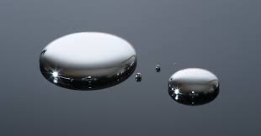
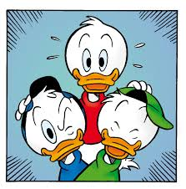
kwik

Slide 2
Wat is kwik?
kwik ( kwikzilver)
Kamertemperatuur
hg

Slide 3
gevaren
Longbeschadiging
Nierbeschadiging
hersenletsel

Slide 4
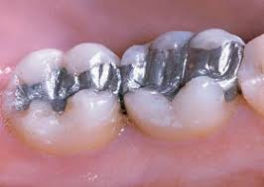
Toepassing in het verleden
Spaarlampen
Vullingen
Thermometers/ barometers

Slide 5
storage
Afgesloten
Gescheiden
18 graden

Slide 6
Leerlingen en kwik
Leerlingen zelf halen
School: zal het niet verschaffen

